Slide 1
Unidad 4: Valoración del Daño Ambiental
Universidad para la Cooperación Internacional

Slide 2
Agenda
Tema de la semana
Análisis de caso
Cierre

Slide 3
Literatura recomendada
Evaluación del impacto ambiental : Directrices para proyectos de campo de la FAO: https://bit.ly/3iJPGtf Manual de Capacitación sobre la evaluación del Impacto Ambiental: https://bit.ly/2ZRHUGd Guía para la identificación y caracterización de impactos ambientales: https://bit.ly/3iKpDBY Evaluación de impacto ambiental y diversidad biológica: https://bit.ly/35PTQMC Metas y Principios de la evaluación del impacto ambiental: https://bit.ly/2EbPsfg

Slide 4
Valoración del Daño Ambiental

Slide 5
Caso del día

Slide 6
Factores de identificación
La evaluación de los daños medioambientales es un proceso en el que se diferencian dos ejes básicos:
Identificación y determinación de la repercusión del daño
Valoración económica del mismo

Slide 7
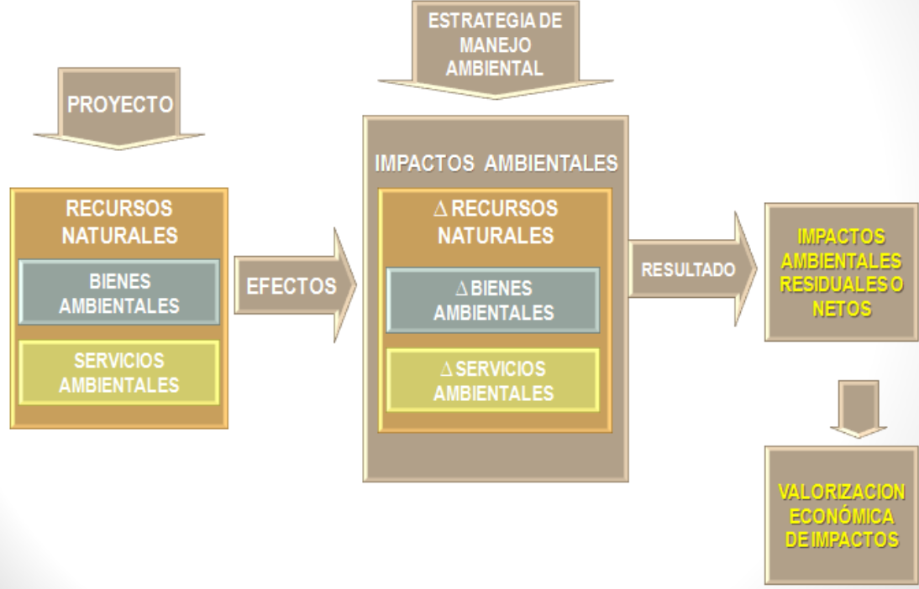

Slide 8
Método del precio de mercado
El valor se estima a partir del precio que ofrecen los mercados comerciales. La manera más usual de valorar o cuantificar el daño ambiental es aplicar el método del precio de mercado, método que tiene sus problemas añadidos pues no siempre el valor de mercado es el valor real de un bien ambiental

Slide 9
Método de reemplazo o sustitución
El valor se infiere de la permuta de la contaminación por el valor de su restitución. Así se puede estimar el coste de la separación del contaminante de un embalse de agua a partir del coste de la construcción y el funcionamiento de una depuradora de agua.

Slide 10
Método de la estimación del precio hedónico
Se utiliza cuando los valores de los bienes ambientales afectan en el precio de los bienes que se comercializan entorno a ellos. Por poner un ejemplo, una casa con vistas panorámicas a paisajes tendrá más valor que otra que no las tenga.

Slide 11
Método del costo de viaje
Es un método que atiende al valor del bien ambiental a partir de la suma de dinero que desembolsan las personas para llegar a tal localidad.

Slide 12
Método de la transferencia de beneficios
El valor económico del bien se calcula transfiriendo las estimaciones de valores existentes realizadas en estudios ya completados en otras localidades.

Slide 13
Método de valoración contingente
Consistente en la realización de encuestas a la población en las que se les pregunta cuánto están dispuestas a pagar por un bien o servicio ambiental.

Slide 14
Método de la productividad
Se estima el valor económico de productos o servicios ambientales que contribuyen a la obtención de bienes comercializables.

Slide 15
Caso del día

Slide 16
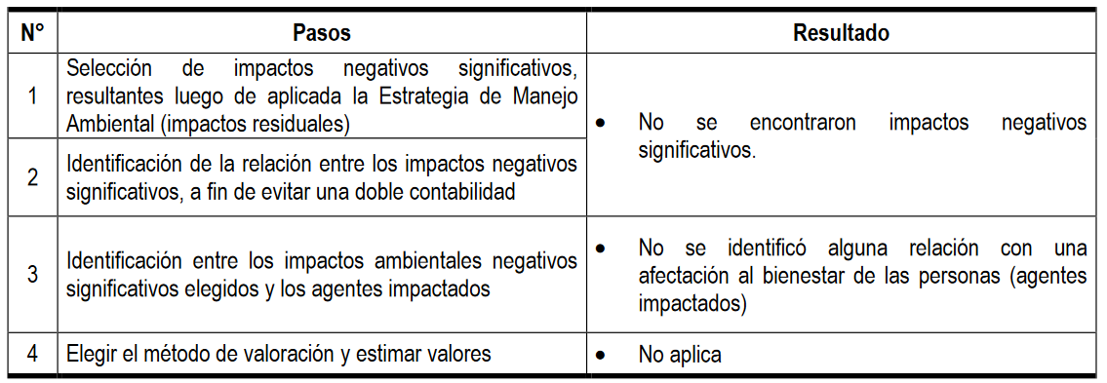
El procedimiento de valoración

Slide 17
Valores ambientales
La Organización para la Cooperación Económica y el Desarrollo (OECD), en su interesantísimo y altamente recomendable Manual de Valoración de la Biodiversidad, establece que existen varios tipos de valores:
• Los valores funcionales o instrumentales
• Los valores estéticos
• Los valores morales

Slide 18
Valor económico total (VET)
El VET se divide en distintos tipos de componentes:
Valor de uso
• Valor de uso directo (VUD). Son los beneficios de los recursos naturales como madera, peces, aceites vegetales, etc.
• Valor de uso indirecto (VUI). Son los beneficios indirectos derivados de funciones que desempeñan los humedales, como retención de nutrientes, control de inundación, etc.
• Valor de Opción (VO). Es el que permite a un particular obtener beneficios, al garantizar que se contará con recursos que podrán usarse en el futuro

Slide 19
Valor económico total (VET)
b) Valores del no uso (VNU)
Valor de herencia (VE): Se refiere al valor de legar los beneficios del recurso a las generaciones futuras
Valor de existencia (VL): Es el valor de un bien ambiental simplemente porque existe.
Por lo tanto, puesto en fórmula el Valor Económico total sería:
VET = VU+VNU = (VUD+VULL+VO) + (VE+VL)

Slide 20
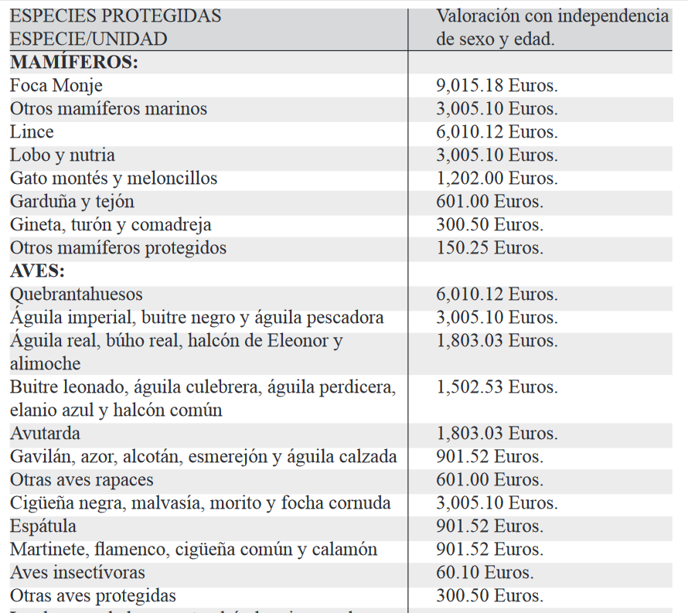

Slide 21
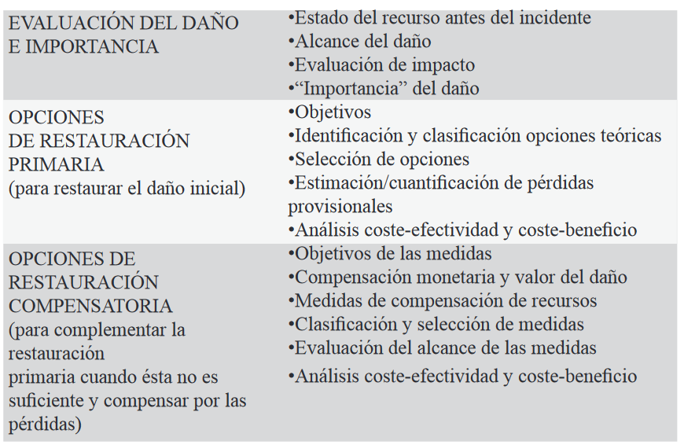
Valoración integral (UE)

Slide 22
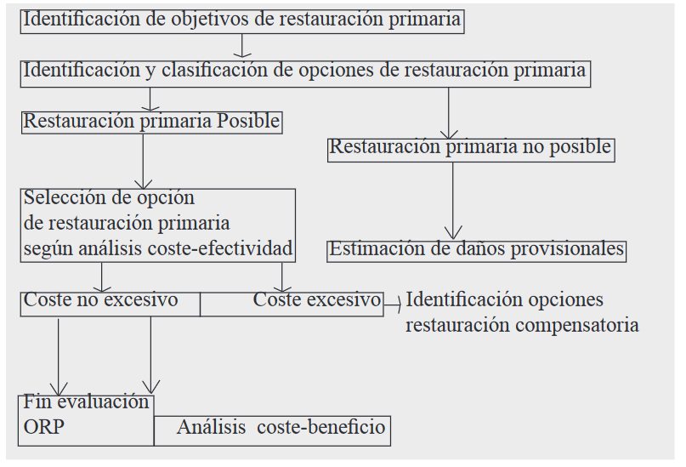

Slide 23
Evaluación de daños provisionales (USA)
La compensación que se proporciona por los recursos perdidos es la primera consideración para identificar adecuadamente los proyectos. Otros factores a tener en cuenta son:
• El coste de la opción
• El grado de compensación que se espera
• La probabilidad de éxito
• El grado con el que la opción evitará daños futuros y daños colaterales como consecuencia de implementar dicha opción.
• La medida en que beneficia a más de un recurso natural o servicio.
• El efecto sobre la salud pública y la seguridad.

Slide 24
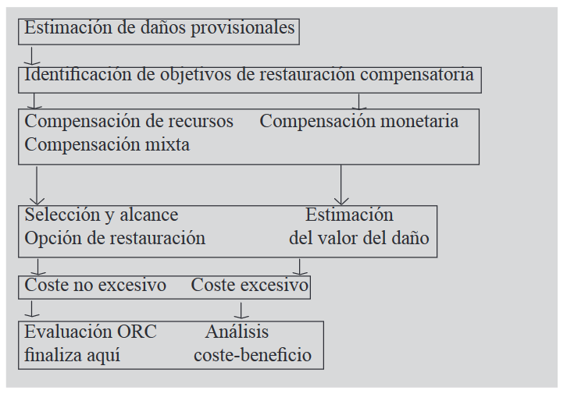
Estimación de daños provisionales

Slide 25
Caso del día

Slide 26
Juan Carlos Valverde
t. + 56 9 4290 2928
c. jcvalverde@outlook.com / juvalverdeo@udec.cl

